Slide 1
109學年度 甄選選填志願說明會
台中二中 教務處、輔導室
109.02.27

Slide 2
成績揭曉之後… 直接拚甄選入學?要不要拚指考? 一、參考檢核標準、查落點 二、了解簡章、各校系規定 三、了解校系、選出六志願

Slide 3
審慎評估
決定
6個志願
優勢科目縮小倍率有利系別範圍
轉換108級分評估過篩可能
感興趣且確認通過檢定

Slide 4
各科級分人數累計資料
級分 | 國文 |  | 英文 |  | 數學 |  | 社會 |  | 自然
 | 109 | 108 | 109 | 108 | 109 | 108 | 109 | 108 | 109 | 108
15 | 4,274 | 4,438 | 6,025 | 7,689 | 14489 | 7,782 | 4206 | 2,575 | 4313 | 4,135
14 | 15,343 | 15,968 | 16,464 | 21,084 | 25,823 | 16,628 | 11,598 | 8,732 | 9,818 | 9,758
13 | 34,883 | 34,907 | 29,380 | 34,595 | 34,651 | 25,565 | 25,616 | 23,874 | 16,692 | 16,389
12 | 58,065 | 57,338 | 41,509 | 47,503 | 43,542 | 35,968 | 39,378 | 40,948 | 24,217 | 23,706
11 | 79,504 | 79,170 | 52,781 | 58,284 | 52,640 | 46,895 | 54,038 | 59,771 | 31,916 | 31,458
10 | 97,068 | 97,746 | 63,361 | 68,090 | 60,690 | 56,227 | 71,272 | 77,540 | 39,710 | 39,350
9 | 108,946 | 111,175 | 73,018 | 76,748 | 70,090 | 67,804 | 83,085 | 92,210 | 47,015 | 47,899
8 | 116,715 | 120,157 | 82,182 | 84,994 | 79,263 | 78,646 | 94,713 | 103,227 | 54,950 | 57,438
7 | 121,969 | 126,226 | 90,811 | 92,987 | 87,067 | 87,575 | 101,791 | 111,283 | 64,445 | 68,782
6 | 125,596 | 130,284 | 99,899 | 101,714 | 96,174 | 97,785 | 107,041 | 116,952 | 76,483 | 82,808
5 | 128,140 | 133,025 | 109,972 | 111,260 | 105,290 | 108,293 | 110,464 | 120,016 | 89,430 | 96,939
4 | 129,911 | 134,683 | 120,286 | 123,285 | 113,620 | 117,852 | 111,028 | 121,092 | 97,893 | 106,003
3 | 130,970 | 135,719 | 129,383 | 133,810 | 122,548 | 127,651 | 111,086 | 121,211 | 99,882 | 108,352
2 | 131,246 | 136,156 | 131,009 | 135,892 | 127,884 | 132,746 | 111,094 | 121,220 | 100,011 | 108,492
1 | 131,265 | 136,182 | 131,050 | 135,939 | 129,031 | 133,652 | 111,101 | 121,223 | 100,014 | 108,504
0 | 131,272 | 136,189 | 131,054 | 135,948 | 129,087 | 133,693 | 111,101 | 121,232 | 100,023 | 108,515

Slide 5
找出優勢科目(搭配表一)
科目 五標 | 國文 |  | 英文 |  | 數學 |  | 社會 |  | 自然
 | 109 | 108 | 109 | 108 | 109 | 108 | 109 | 108 | 109 | 108
頂標 | 13 | 13 | 14 | 14 | 14 | 14 | 13 | 13 | 13 | 13
前標 | 13 | 13 | 12 | 13 | 13 | 12 | 12 | 12 | 11 | 11
均標 | 11 | 11 | 9 | 10 | 9 | 9 | 10 | 10 | 8 | 8
後標 | 9 | 9 | 6 | 5 | 5 | 5 | 8 | 9 | 6 | 6
底標 | 8 | 8 | 4 | 4 | 4 | 4 | 7 | 7 | 5 | 5
我的級分 | 12(均) |  | 11(均) |  | 13(前) |  | 8(後) |  | 12(前)
考科能力排序
109競爭人數 | 58065
108競爭人數
轉換108級分
競爭人數少的排序在前
優於我或跟我一樣

Slide 6
找出優勢科目(搭配表一表二)
科目 五標 | 國文 |  | 英文 |  | 數學 |  | 社會 |  | 自然
 | 109 | 108 | 109 | 108 | 109 | 108 | 109 | 108 | 109 | 108
頂標 | 13 | 13 | 14 | 14 | 14 | 14 | 13 | 13 | 13 | 13
前標 | 13 | 13 | 12 | 13 | 13 | 12 | 12 | 12 | 11 | 11
均標 | 11 | 11 | 9 | 10 | 9 | 9 | 10 | 10 | 8 | 8
後標 | 9 | 9 | 6 | 5 | 5 | 5 | 8 | 9 | 6 | 6
底標 | 8 | 8 | 4 | 4 | 4 | 4 | 7 | 7 | 5 | 5
我的級分 | 12(均) |  | 11(均) |  | 13(前) |  | 8(後) |  | 12(前)
考科能力排序 | 4 |  | 3 |  | 2 |  | 5 |  | 1
109競爭人數 | 58,065 |  | 52,781 |  | 34,651 |  | 94,713 |  | 24,217
108競爭人數 | 57,338 |  | 58,284 |  | 25,565 |  | 103,227 |  | 23,706
轉換108級分 | 11 12 |  | 11 12 |  | 12 |  | 8 9 |  | 11 12

Slide 7
109學測與個人申請新制
一、同級分超額篩選方式:
個人申請於倍率篩選時,同級分超額篩選「校系所訂檢定、篩選及採計學測科目級分總和」外，校系可再就其參採的學測科目中，擇訂同級分超額篩選的學測科目及順序

Slide 8
同級分超額篩選

Slide 9
參採學測科目數示例

Slide 11
校系分則查詢
大學甄選委員會網頁
https://www.cac.edu.tw/cacportal/index.php
(簡章公告—校系分則查詢--學校條件查詢)

Slide 12
二、需查閱「審查資料項目對照表」。
109年的第二階段指定項目甄試的「審查資料項目」各項名稱，開始採用「學習歷程」審查的項目名稱，以A～R代碼表示。查看109「個人申請」簡章時，務必查閱「審查資料項目對照表」項目中各代碼（A～R）所對應的審查資料類型，（簡章第20頁）。

Slide 14
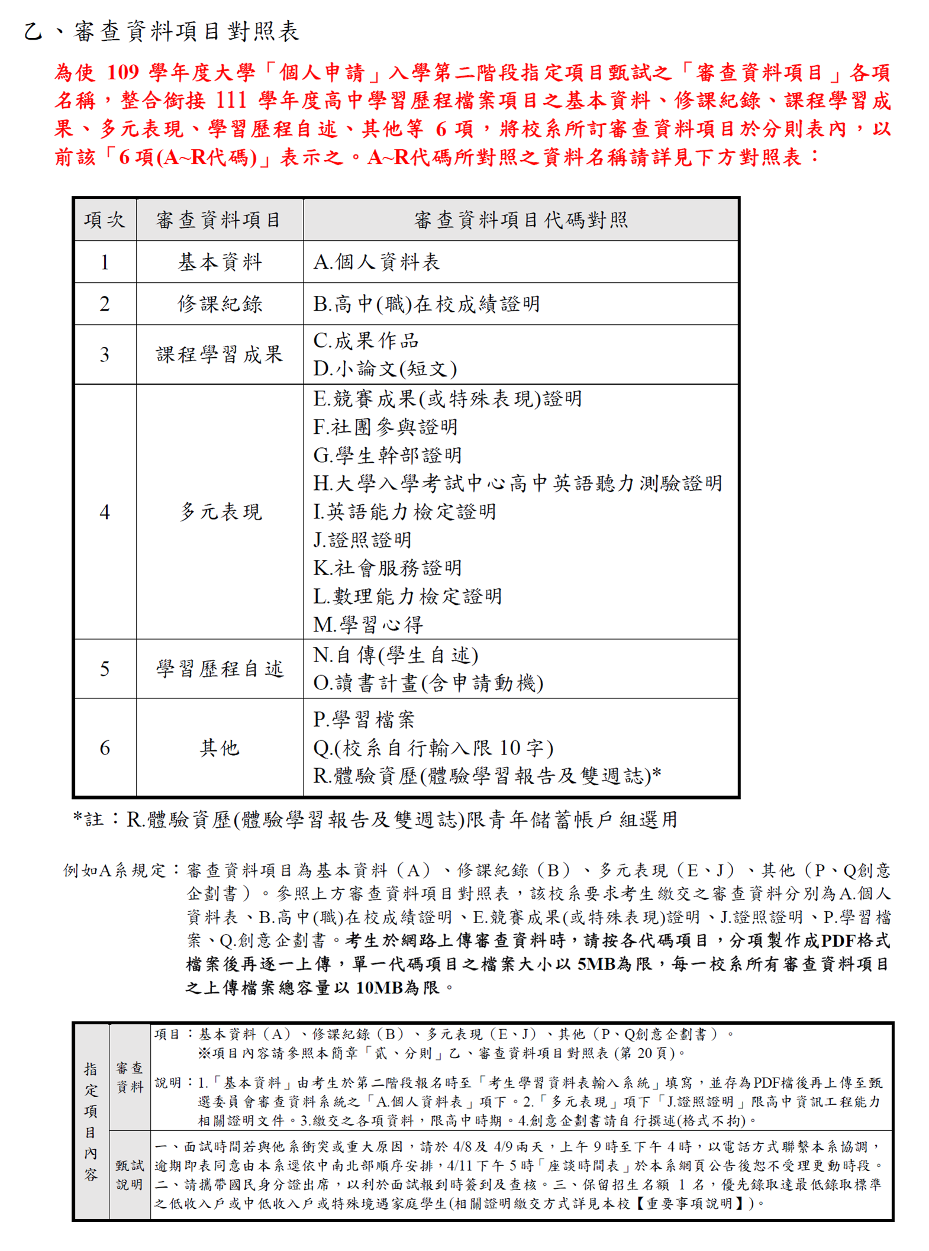

Slide 15
極重要 大學甄選委員會網頁
https://www.cac.edu.tw/cacportal/index.php
(簡章公告—其他事項—審查資料對照表)

Slide 17
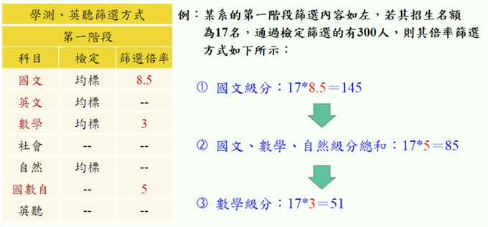
先通過檢定、才能倍率篩選、倍率大至小
Notes:
運用甄選會考生級分查詢，找出通過檢定的校系有哪些

Slide 18
同級分超額篩選
考生 | 數學級分 | 國英數自 四科之和
46 | 14 | 50
47 | 13 | 48
48 | 13 | 48
49 | 12 | 45
50 | 10 | 46
51 | 10 | 44
52 | 10 | 41
53 | 10 | 40
54 | 9 | 38
預計甄試人數51 名
學生50~53進行同級分超額篩選
★新聞
數學15級分人數創新高
社會15級分人數創五年新低
★公告各系通過第一階段篩選標準
國**級分、國數自**級分、數10級分。
★不公告同級分超額篩選錄取級分和。
√
√

Slide 19
108各大學學系 篩選標準一覽表

Slide 20
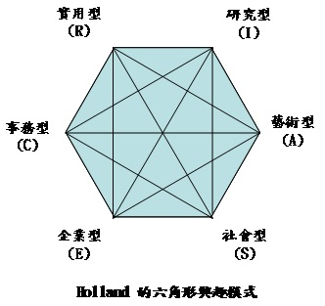
結合高一興趣量表結果，聚焦學群、學類
R(實用型)、I(研究型)、A(藝術型)
S(社會型)、E(企業型)、C(事務型)
不見了或忘記了，
也許輔導室的Ａ表上有記錄。

Slide 21
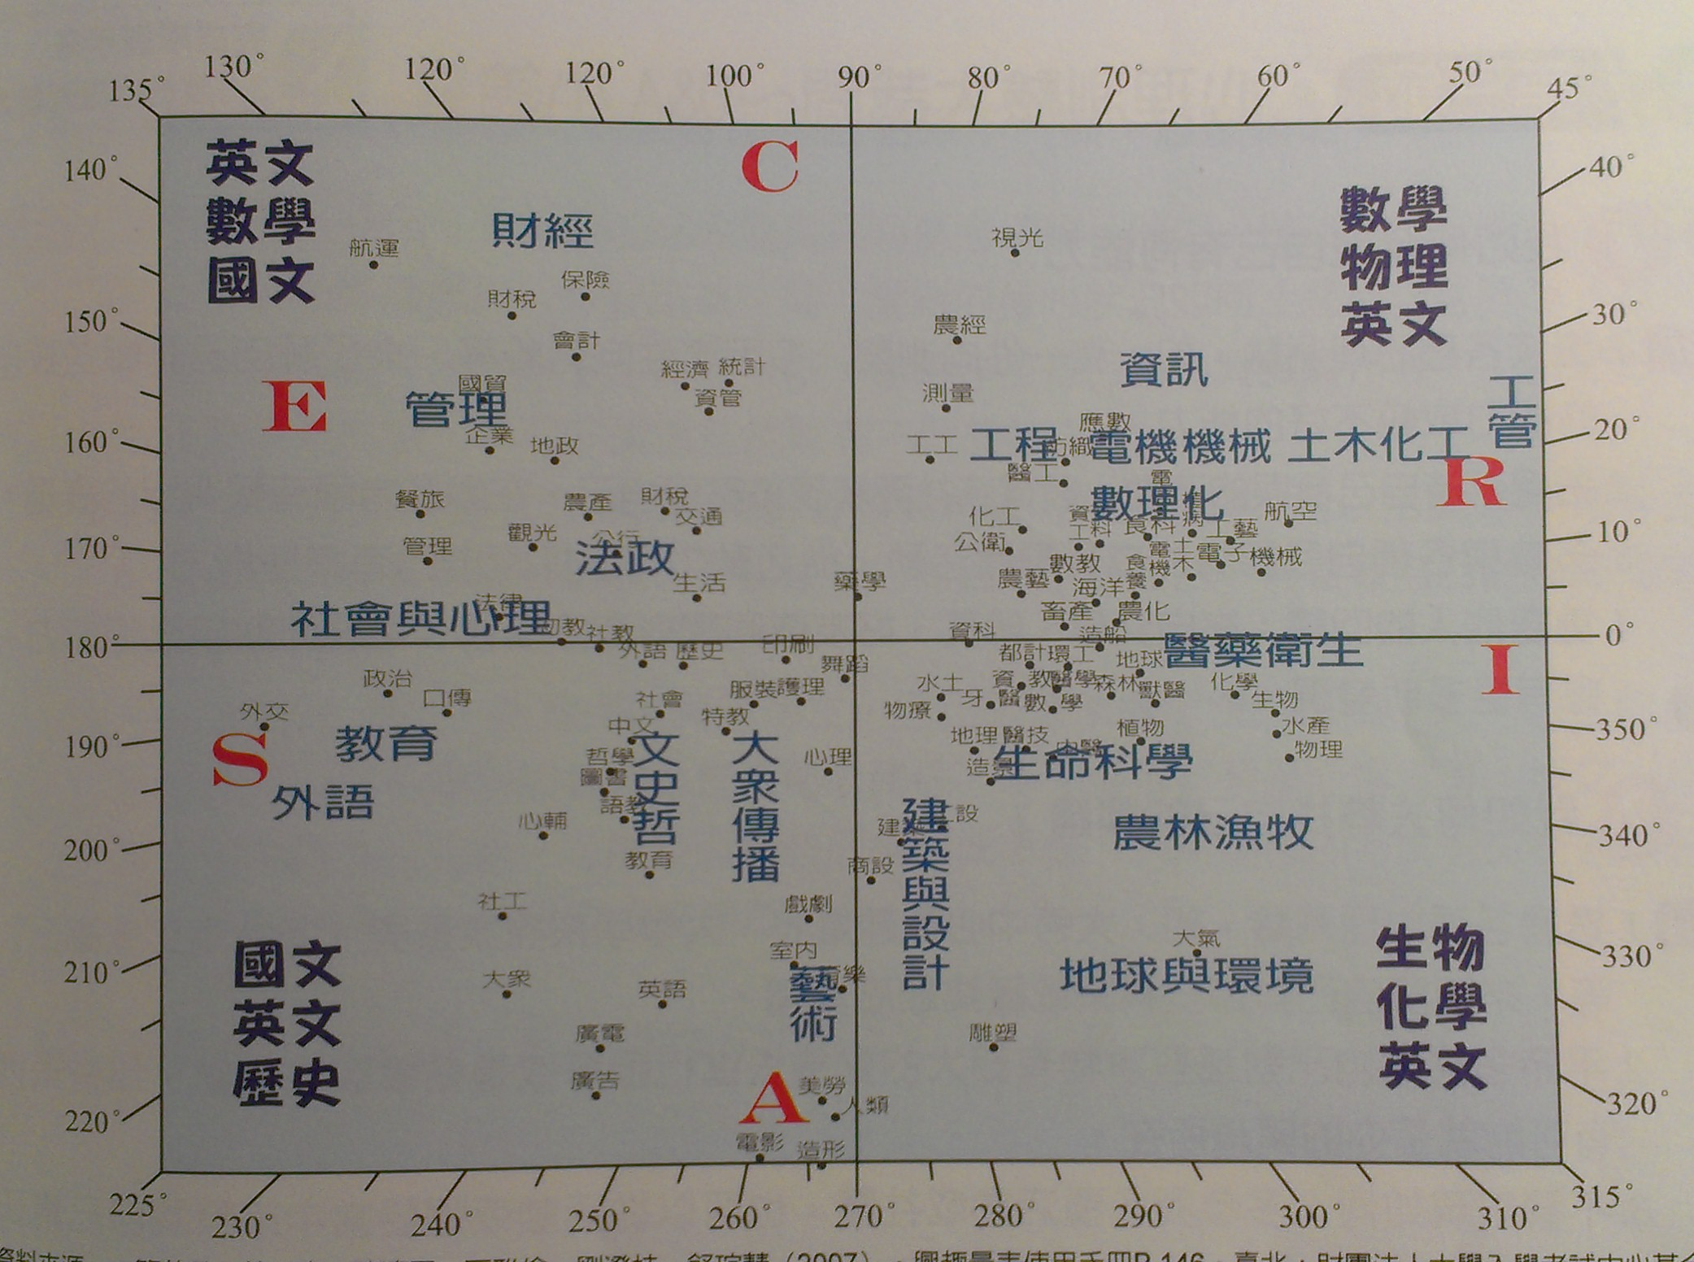

Slide 22
結合高二學系探索量表結果，聚焦學群、學類
大學入學考試中心網站→心理測驗 學系探索量表
→學生登入
哪裡查

Slide 23
聚焦
6系
考量

Slide 24
個人申請每人最多申請6志願， 各校可填校系數自訂
台大、海洋
限填五系組
北醫、中山醫限填四系組
交大、中央
限填三系組
109甄選委員會→個人申請→簡章公告→其他事項→招生學校暨可選填學系(組)數一覽表

Slide 25
聚焦6系的考量----個人相關因素
個人的興趣與能力皆能符合(有能力的支持，興趣才能持續)
考上會不會去念?
家人支持度與期待
經濟因素:扶弱措施--低收.中低收.特殊境遇.新住民
職涯願景
(可運用學系交通網擴大選擇)

Slide 26
學系交通網的運用
基礎學系：為該學習領域最早發展的基礎學系。
衍生學系：一類是基礎學系的細支，另一類是
該學習領域較應用的學系。
學習核心 ：該領域多個學系所共通的核心課程
整合學系：學習內容包括兩個學習領域或學習
核心。

Slide 27
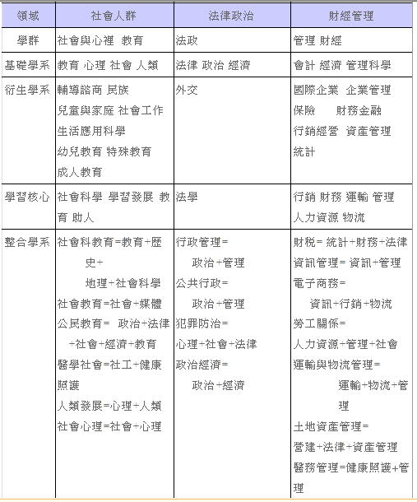

Slide 28
學系交通網的運用
換條路，
一樣到達目的地
第一個用途
擴大進入相關行業、職業的機會:
例如:想進入電子相關產業的學生，除了選擇資訊工程、 電子工程、電機工程外，也可選擇數學或物理等基礎學系
想要進材料科學的同學，化學、化工或物理等科系都是材料的基礎。

Slide 29
第二個用途
進入大學後，可選擇相關學程、輔系、雙主修，乃至爭取進入研究所：
例如:想從事醫藥科技相關工作，但考試表現不夠理想，也可以先選擇化學、生命科學等基礎學系，學習相關知識後，有利於研究所的進修規劃 。科系是人訂的，路是自己走出來的。

Slide 30
聚焦6系的考量-成績相關因素
繁星、申請、指考應一併評估考量。
參考往年過篩級分，評估
夢幻--分數低於往年;
理想(追求)--剛好一致;或正負1-2級
安全--分數高於去年2級以上
是否有目標停損點?
6志願校系類型差異大小與考量
鐘擺效應-人數增減、倍率改變…

Slide 31
錄取機率(名額分配)
第二階段計分、指定項目甄試方式是否有利
參考去年最低分發人數，評估備取上可能

Slide 32
不同的甄試設計及成績比例 反應校系選才的差異 以國立大學電機工程學系為例

Slide 33
聚焦6系的考量--大學規定
指定項目日期是否撞期—
台大部份系組於109年4月19日下午辦理數學、物理、化學、生物四科共同筆試。
清大動力機械工程系4/19指定項目甄試筆試
同校的各系亦會有自己的甄選(筆試)時間

Slide 34
補充說明:共同筆試
學系第二階段中筆試科目如有「採用本校A或B組共同試題」，綜合筆試 (A)(數學、物理)、綜合筆試(B)(物理、化學)即表示考生參加共同考試筆試之成績可供該學系組採用，若報考採用共同試題1系組以上，該筆試成績將分送採用之所有學系使用。

Slide 35
聚焦6系的考量-大學規定之相關因素
可否彈性調整口試順序
師大教育系
成大測量及空間資訊學系
轉系規定
校內部分系組聯合分發:台大為例
新增、更名、停招校系。

Slide 36
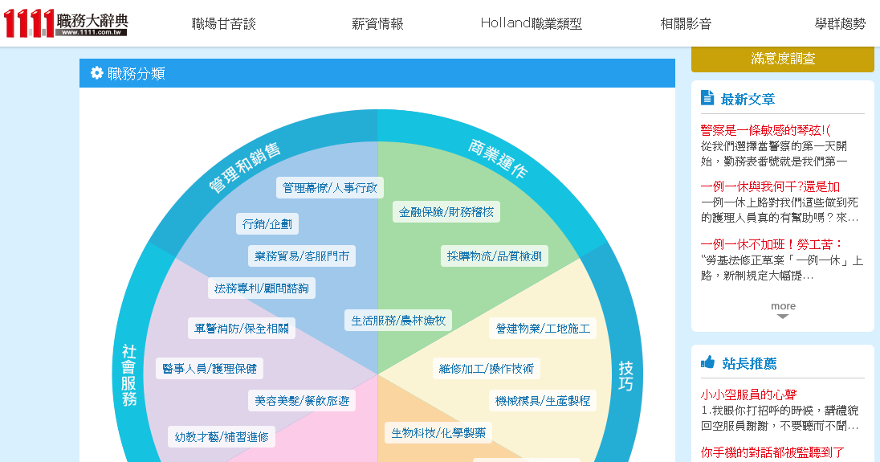
聚焦6系的考量-外在職涯發展相關因素
1111人力銀行網站
職業介紹與
產業等資訊

Slide 37
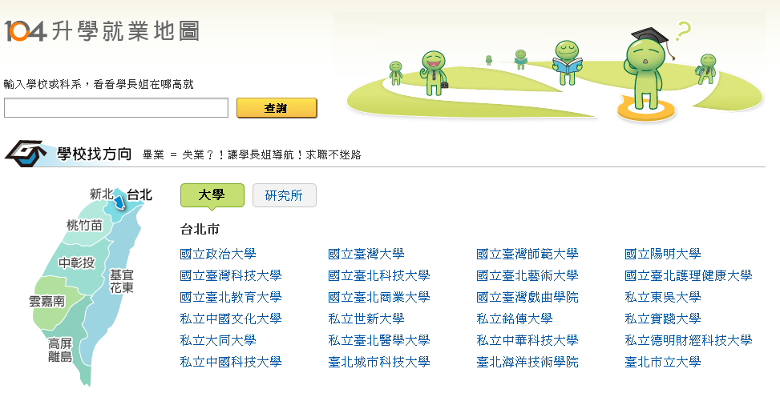
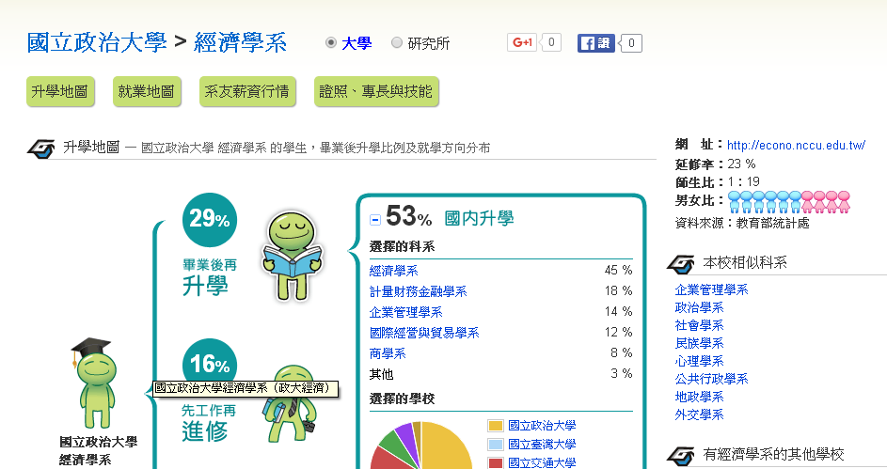
聚焦6系的考量-外在職涯發展相關因素
104人力銀行網站
自我探索、大學校系、工作與產業資訊

Slide 38
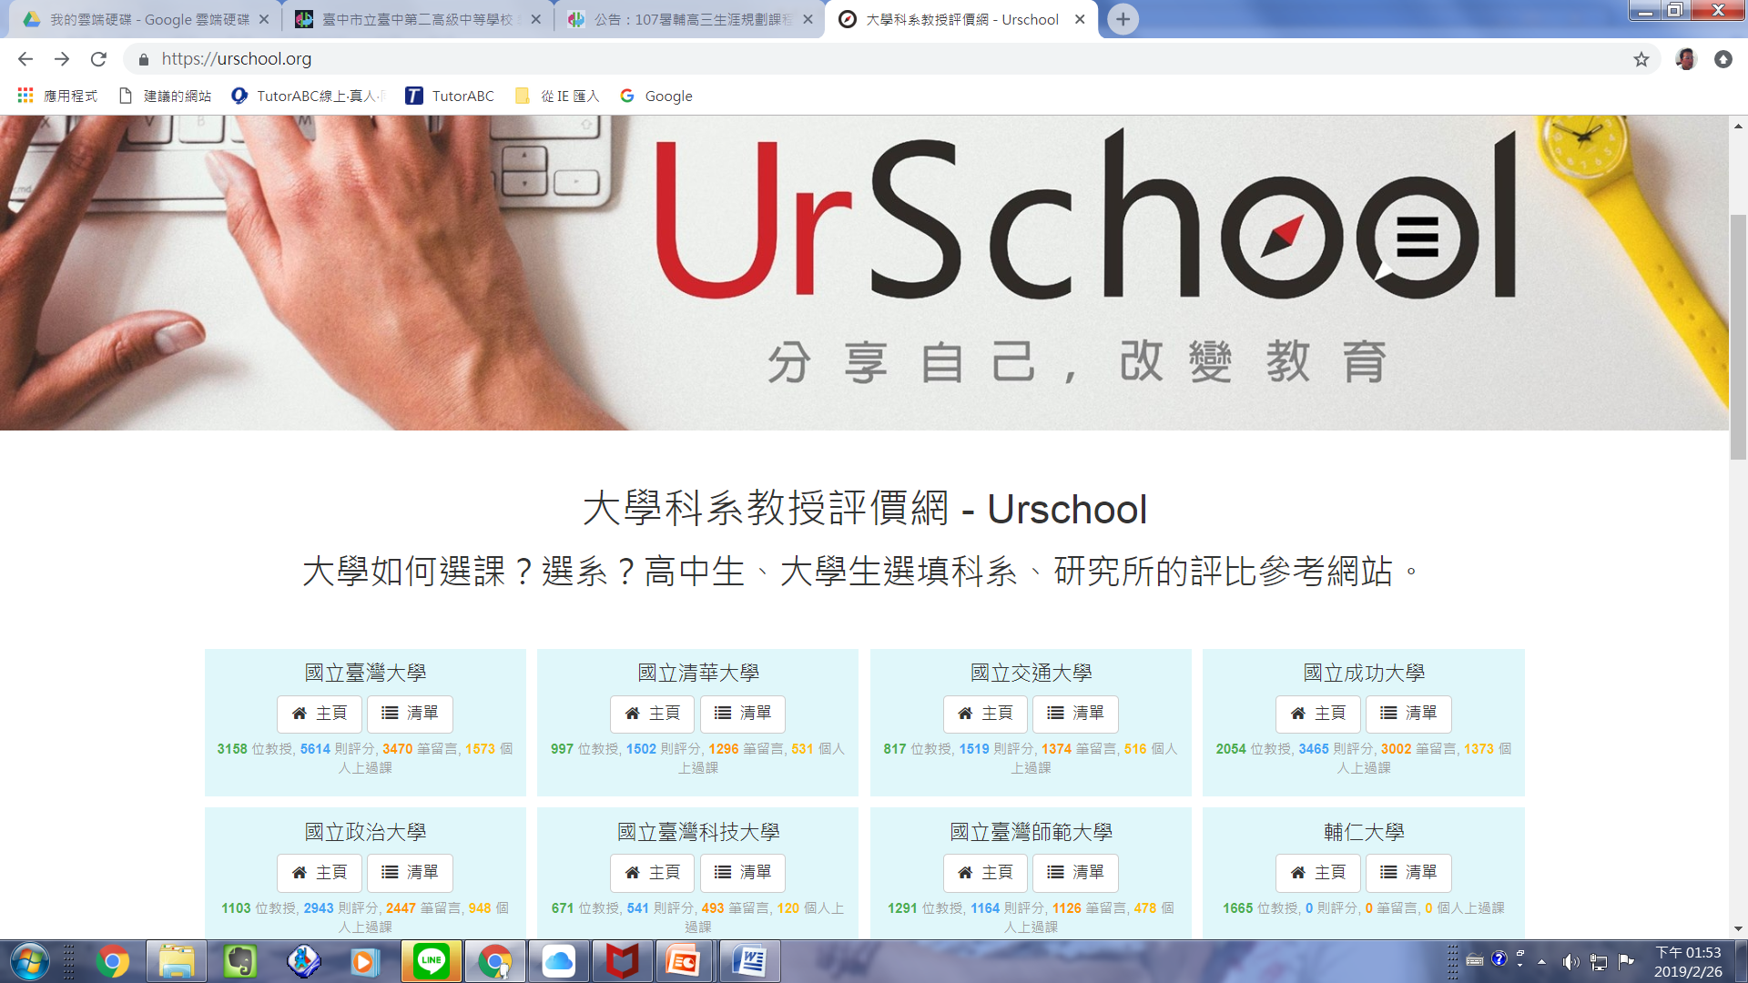
聚焦6系的考量-外在職涯發展相關因素
Urschool網站
學長姐第一手的
就學經驗分享

Slide 39
給同學們的提醒
6系不需要排志願序。
落點只能評估過一階的機率，過第一階段不等於上了。
各項分析、評估，還是得靠自己研究。
做最大準備但要有最壞的打算。個人申請平均錄取率約六成--時間規劃管理、平常心面對。
誠實面對自己『不指考或無法指考』的真正原因
管理好壓力：如保持彈性、適時放鬆..

Slide 40
給家長的提醒
了解升學制度的特性~理解陪伴、擇優避短
幫孩子注意重要日期
了解孩子成績出來後、一階篩選、二階準備過程的自我狀態。
詢問孩子接下來的打算與自我期許，協助澄清但不要太快給建議。
討論這段時間希望父母協助的地方。
以適當態度，陪伴孩子經驗這場人生第一次的重大生涯選擇與考試。
熱門產業是會改變的!冷門科系若能學得專精更能出頭!

Slide 41
Thanks!
Any questions?
資料將置於本校首頁及台中二中輔導室粉絲專頁

Slide 42
繁星推薦分發比序規則

Slide 46
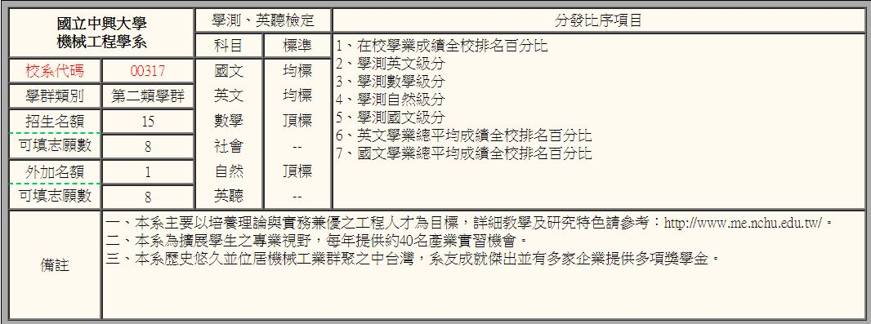
舉例
檢定完全符合，你才有資格填這個志願。
符合資格且填這個志願的人超過超生名額時，就要比較分發比序項目。

Slide 47
繁星推薦－校排百分比規定108學年為例
校排 | 大學
前２０％ | 台大、台師大、成大、政大、清大、交大、中央、陽明、中山、 北藝大、台藝大、國北大、馬偕
前３０％ | 中興、高師、彰師、長庚、中教大、北教大、台南、東華、 國體(林口)、中正、暨南、南藝大、嘉義、高雄、北醫
前４０％ | 高醫、中國醫、淡江、輔仁、海洋、中山醫、屏東、元智
前５０％ | 東吳、中原、東海、逢甲、文化、靜宜、大同、北市大、台東、大葉、中華、義守、銘傳、世新、實踐、長榮、南華、台體(台中)、玄奘、真理、慈濟、開南、首府大、中信金、佛光、明道、亞洲、宜蘭、聯合、金門

Slide 48
每一個人只能夠被推薦到一個校的一個學群。
一間高中頂多只能推薦兩個人到這間學校的這一群。
第一類學群 | 文、法、商、社會科學、教育、管理等學系(學程)
第二類學群 | 理、工等學系(學程)
第三類學群 | 醫(不含醫學系)、生命科學、農等學系(學程)
第四類學群 | 音樂相關學系(學程)音樂班專屬
第五類學群 | 美術相關學系(學程)美術班專屬
第六類學群 | 舞蹈相關學系(學程)舞蹈班專屬
第七類學群 | 體育相關學系(學程)體育班專屬
第八類學群 | 醫學系
唯第八學群報名通過第一階段篩選者，須參加
第二階段面試！且個人申請不得報名同一校系！

Slide 49
對同一所大學推薦超過1名時，高中端則按選填先後順序，排定校內推薦序，每一學群至多推薦2名。
六名學生一起排推薦順序
1
第四類學群
音樂班學生
2
2
台大
第一類學群
第二類學群
第三類學群
4
1
1
第八類學群
臺大醫學系
長庚醫學系
馬偕醫學系
高醫醫學系
2
6
3
5
Notes:
有空做動畫
49

Slide 50
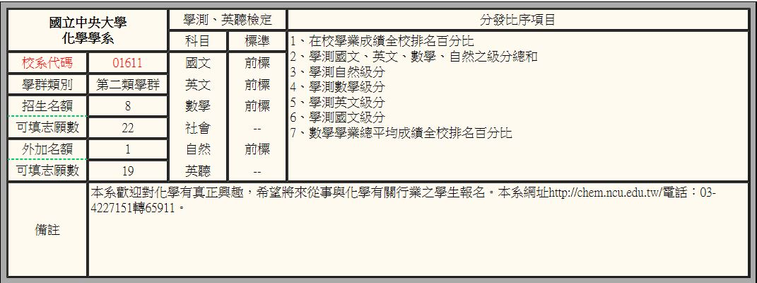

Slide 56
繁星分發比序–例臺大中文，錄取三名
 | 比序一 | 比序二 | 比序三 | 比序四 | 比序五 | 比序六
不同高中 推薦學生 | 在校排名百分比 | 學測國文 | 學測英文 | 國文校排 | 英文校排 | 學測社會
二中A | 1% | 10 | 14 | 1% | 2% | 15
青年B | 2% | 11 | 13 | 2% | 2% | 14
大里C | 2% | 13 | 14 | 2% | 4% | 13
一中D | 3% | 14 | 14 | 1% | 5% | 13
女中E | 5% | 15 | 15 | 1% | 4% | 14
竹山F | 2% | 10 | 12 | 3% | 2% | 12
※依比序評比，依序錄取，可查詢各校系錄取標準
Notes:
56
56

Slide 57
繁星推薦序優劣勢
機會高
但非必上
推薦序一
第一輪必定會被讀取志願
推薦序二~六
需等待前者沒被錄取
等待各系第一輪後有缺
第一輪限制
各高中僅能
錄取一人

Slide 58
繁星推薦第8類學群推薦
58
第8學群篩選
推薦後申請校系之限制
學生如推薦至A校醫學系並通過第1階段篩選，不得再於個人申請報名A校醫學系
第8學群面試
錄取後申請入學之限制
錄取
錄取未放棄資格之限制
繁星推薦醫學系錄取生若同時錄取個人申請任一校系者，不得參加個人申請統一分發

Slide 59
繁星錄取生
不得參加
個人申請
參考107年分發比序結果，調整期望值
進行「檢定篩選」查詢校系
思考
個人申請
錄取機會
慎排志願序
1.最喜歡的學系填在最前面。
2.不喜歡、不想念的不要填。
3.錄取後，一旦放棄，只能指
考。

Slide 60
錄取者，無論是否放棄，都不能參加個人申請(含科大)
不喜歡的系
千萬不要填
校排夠前面、學測成績也不差的人，把繁星當作樂透，沒上也沒差的人，比較適合。
繁星再提醒
醫學、牙醫系通過第一階段後，
面試才是關鍵。
沒機會個人申請，但有機會繁星的，就試試。
喜歡的，盡量爭取推薦序一。

Slide 61
Thanks!
Any questions?
資料將置於本校首頁及台中二中輔導室粉絲專頁

